Slide 1

УМНЫЙ ДОМ
Создатели:
Нурхан
Амир
Дамир
Строители:
Алихан
Алихан
Алихан

Slide 2
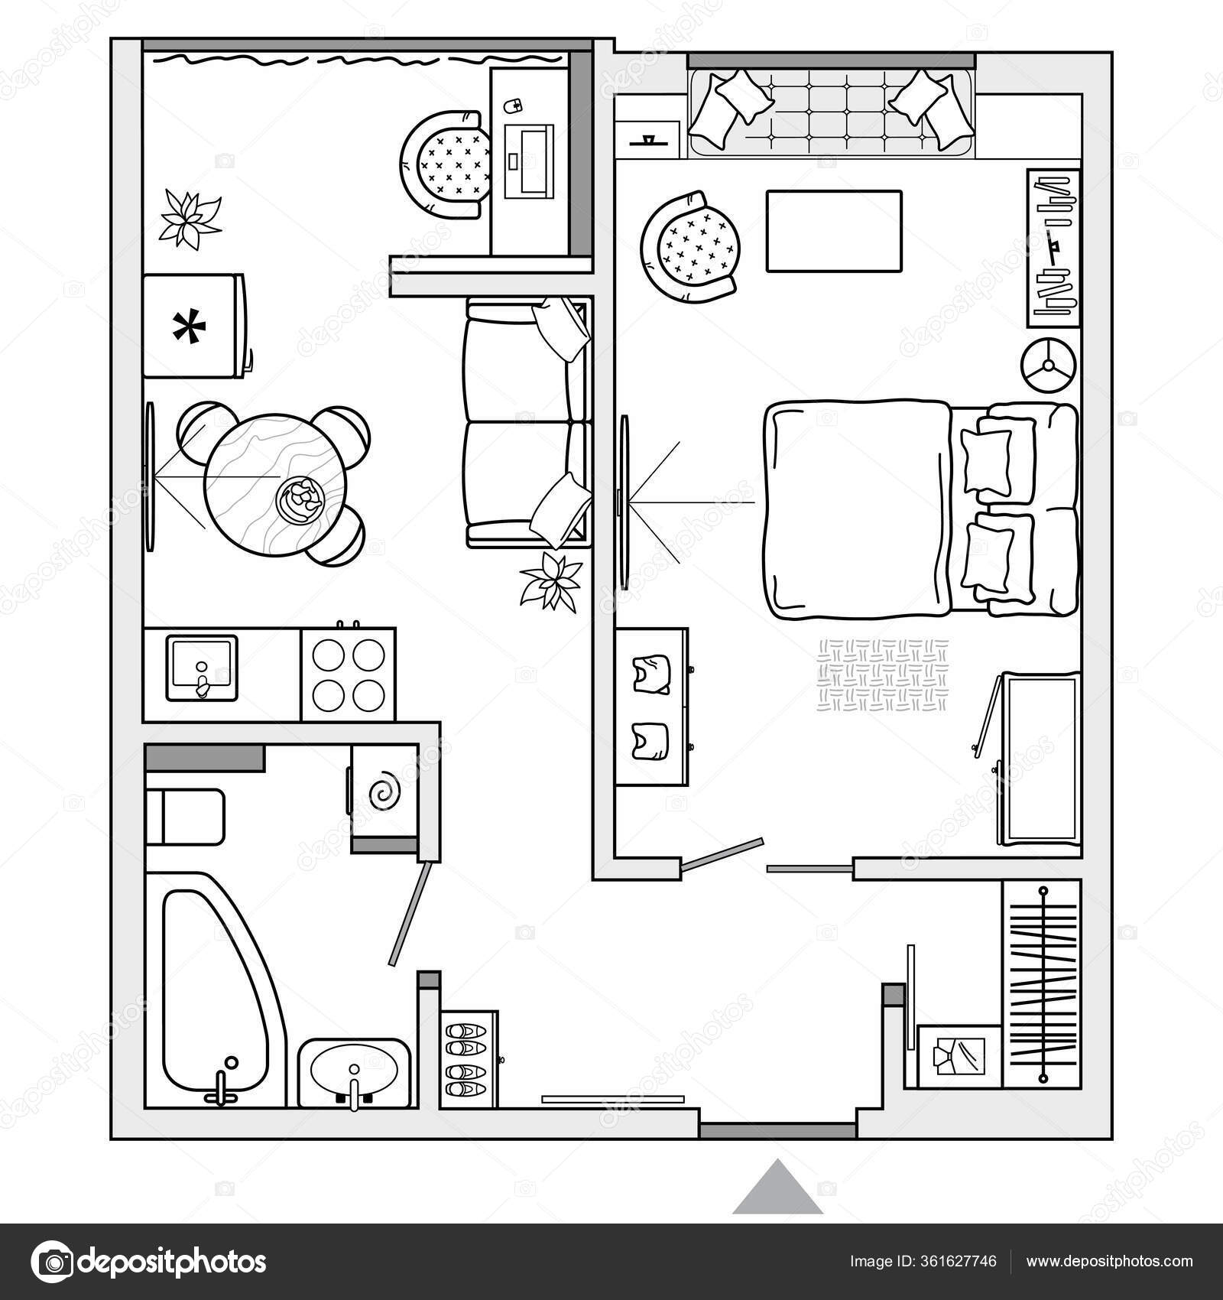

Slide 3
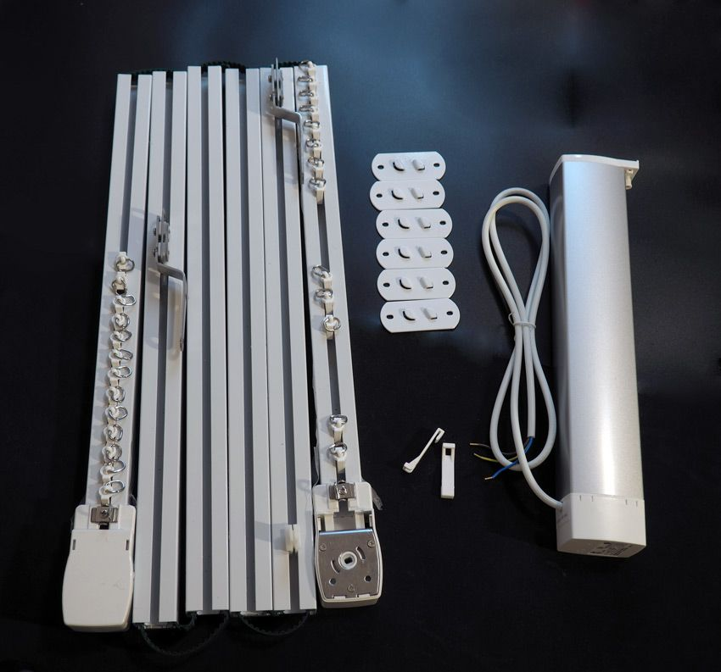
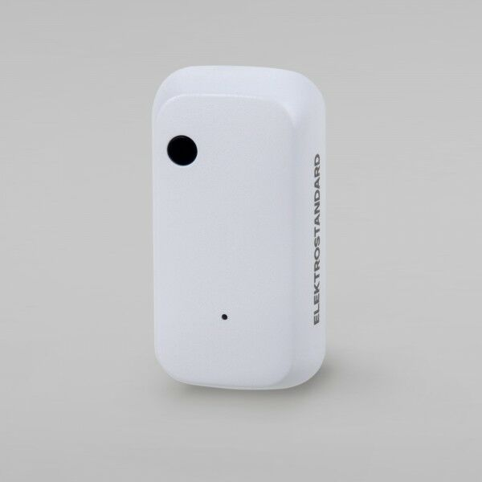
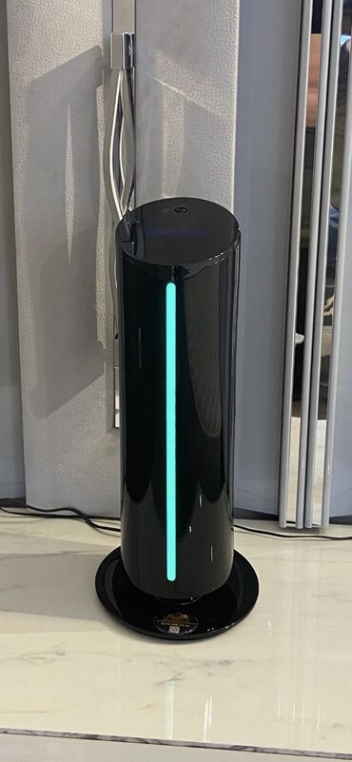
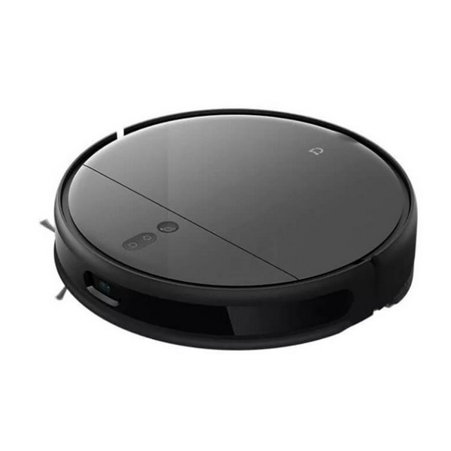
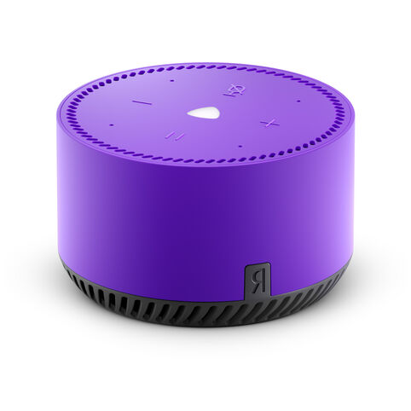
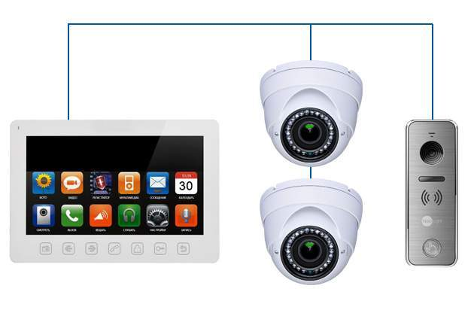
Умный датчик освещения
Голосовой помощник
Робопылесос
Домофон с видеокамерой
Умные Шторы
Электронный очиститель воздуха

Slide 4
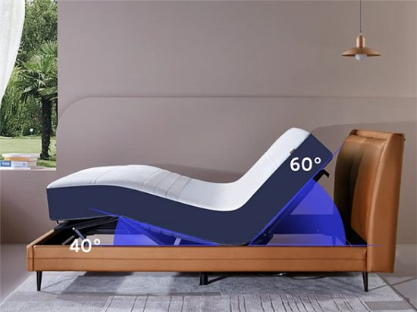
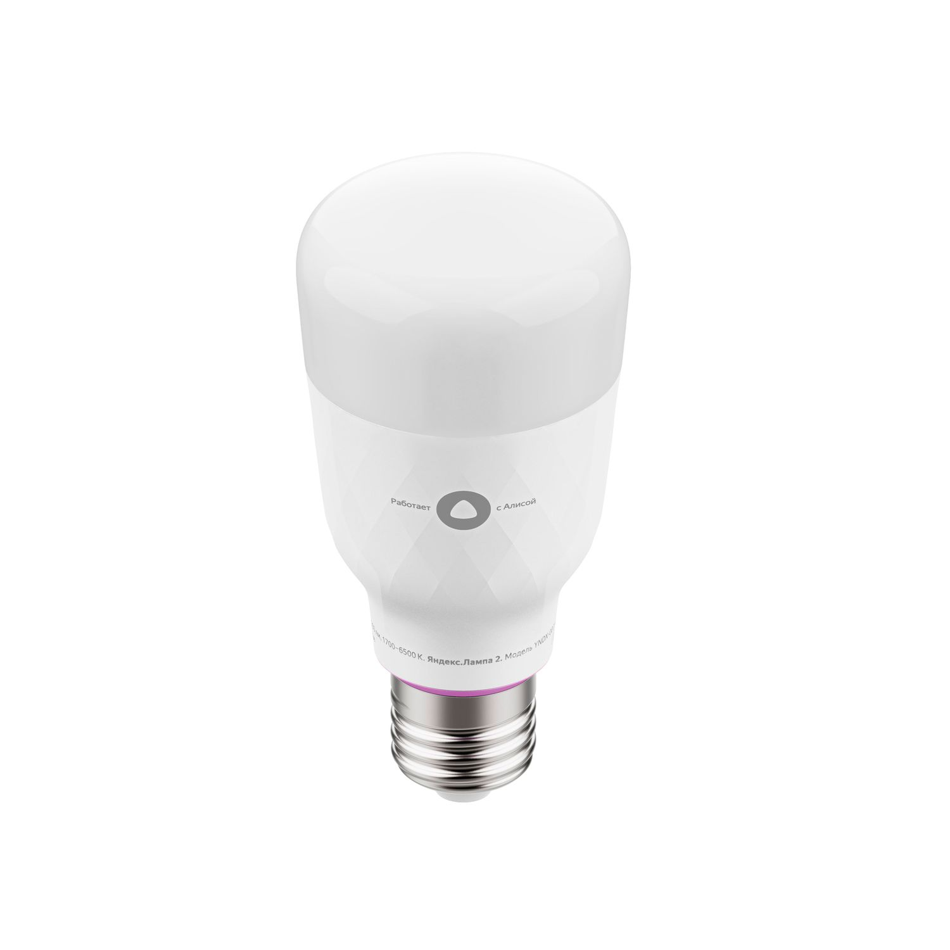
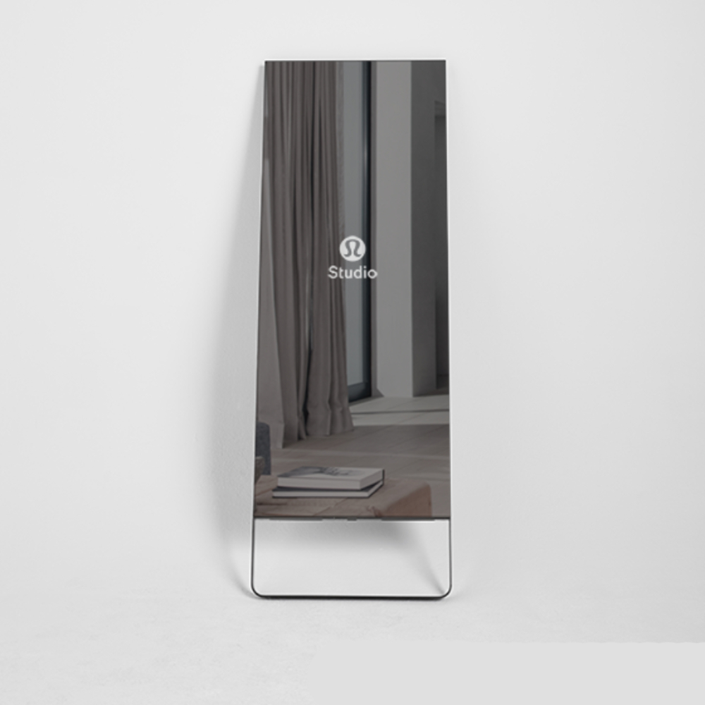
Голосовой помощник
Робопылесос
Домофон с видеокамерой
Умная кровать
Умное зеркало
Электронный очиститель воздуха

Slide 5
Голосовой помощник
Робопылесос
Домофон с видеокамерой
Умная кровать
Умная лампочка
Электронный очиститель воздуха

Slide 6


